Slide 1
Проект по разработке приложения
TODO list
Авторы: Назаров Сергей
Киляев Семен
Федотов Петр
2020

Slide 2
Содержание
Цель
Описание проекта
Используемые технологии
Архитектура программы
Пример кода
Пример работы программы
Тестирование программы
Вывод
Nortel Networks Confidential

Slide 3


Цель
Разработка планера
Nortel Networks Confidential

Slide 4

Описание проекта
Todo list - это универсальное клиент серверное приложение.
-личный кабинет
-список дел
-прогноз погоды
Nortel Networks Confidential

Slide 5





Используемые технологии при разработке
Nortel Networks Confidential

Slide 6
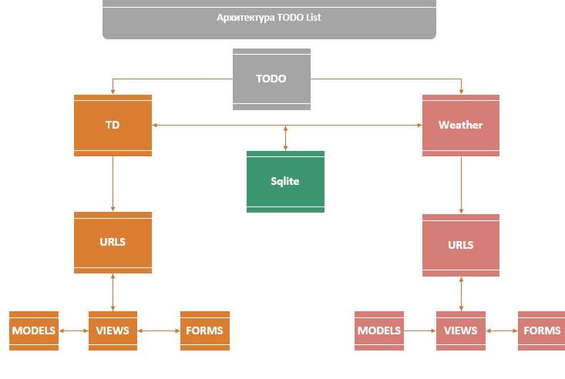
Архитектура проекта
Nortel Networks Confidential

Slide 7
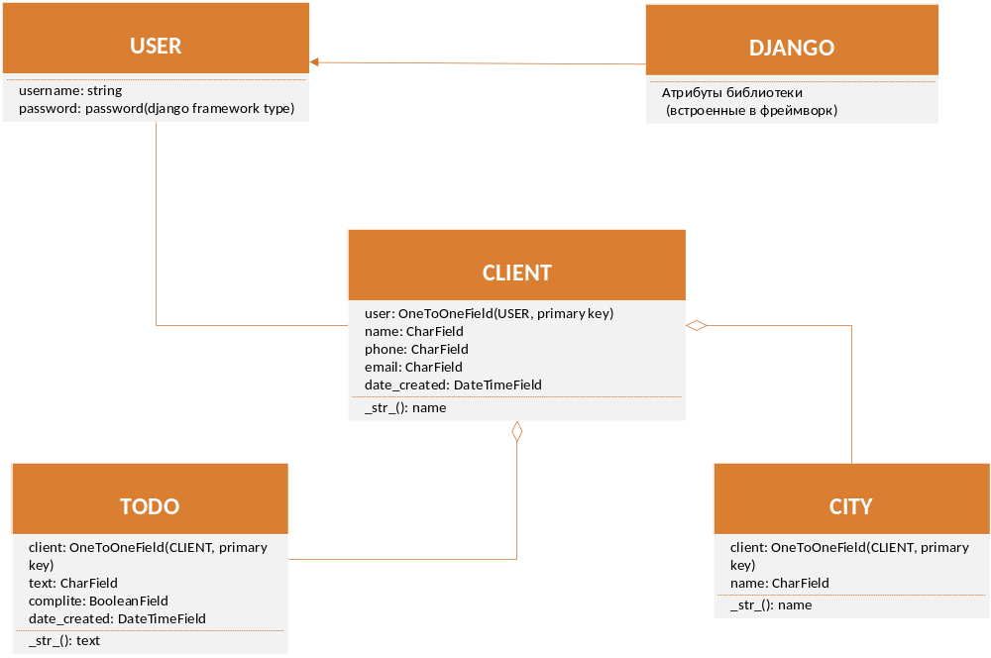
Архитектура проекта
Диаграмма классов
Nortel Networks Confidential

Slide 8
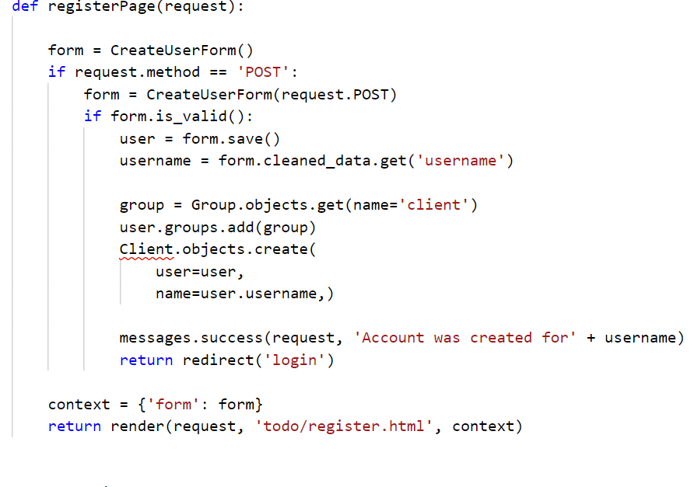
Пример кода
Nortel Networks Confidential

Slide 9
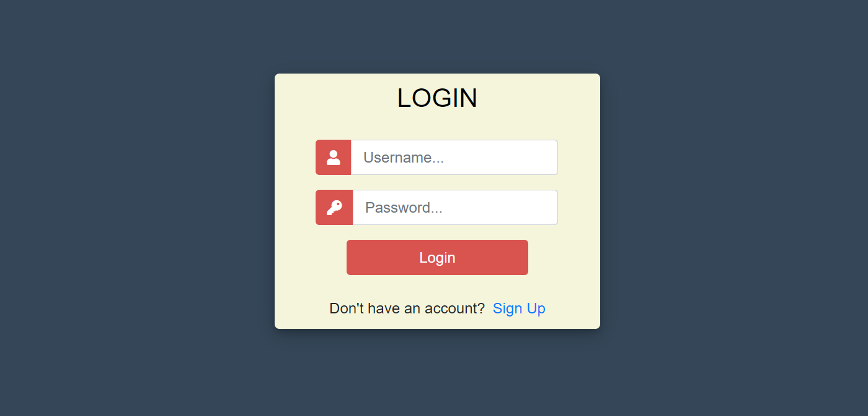
Пример работы программы
Окно авторизации и регистрации нового пользователя
Nortel Networks Confidential

Slide 10
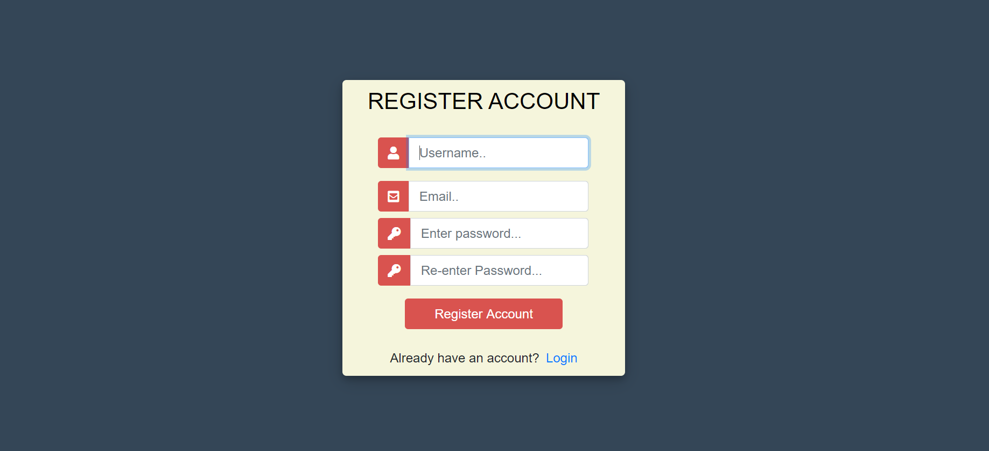
Пример работы программы
Регистрация нового пользователя
Nortel Networks Confidential

Slide 11
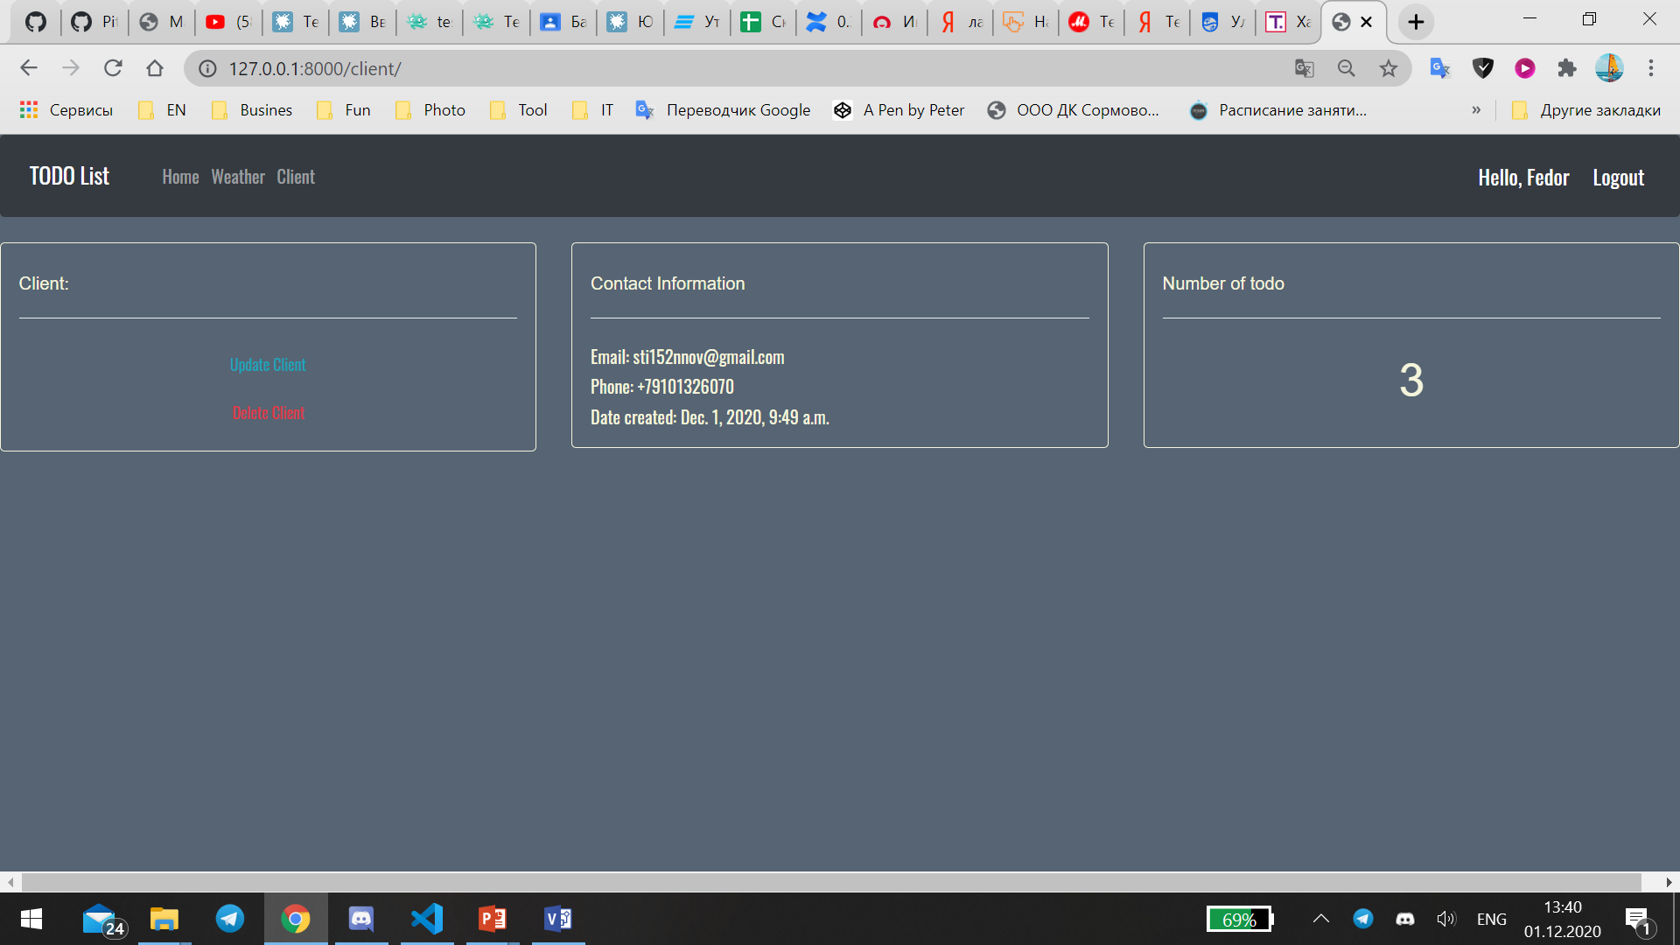
Пример работы программы
Меню Client
Nortel Networks Confidential

Slide 12
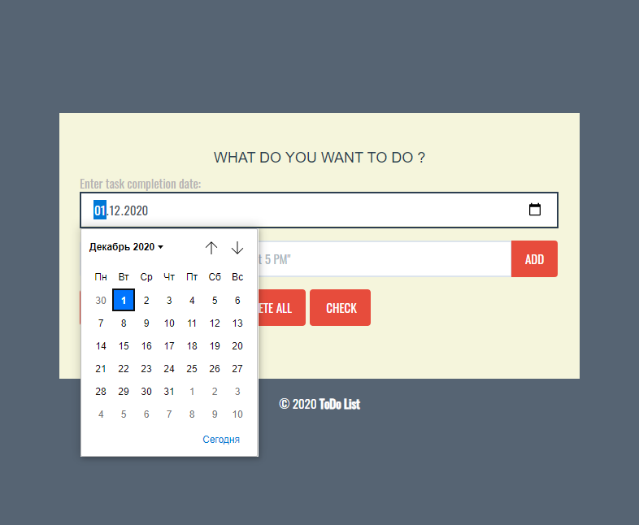
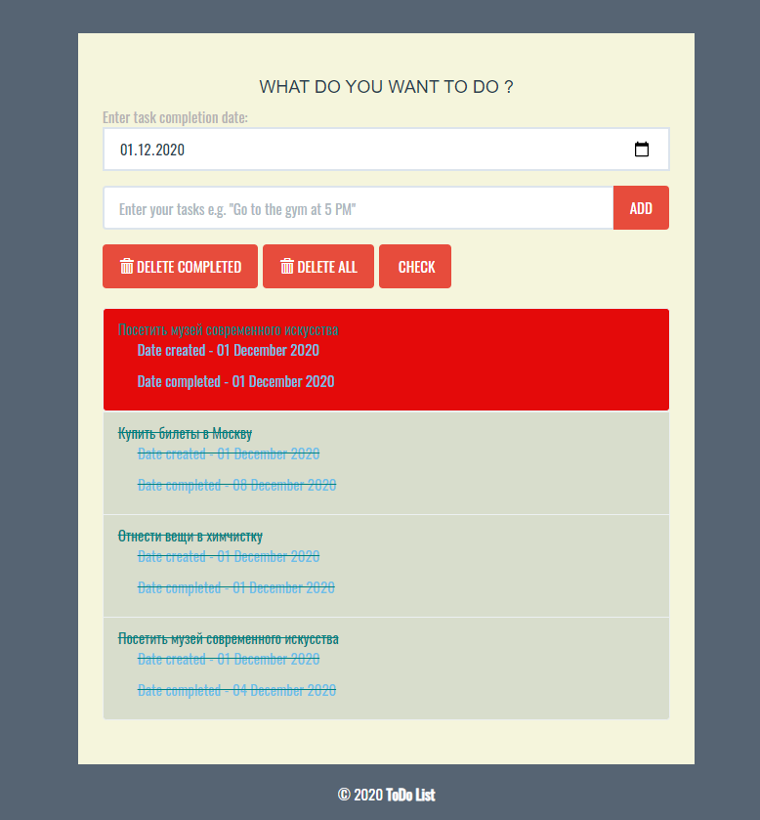
Пример работы программы
Создание задачи в кабинете пользователя
Nortel Networks Confidential

Slide 13
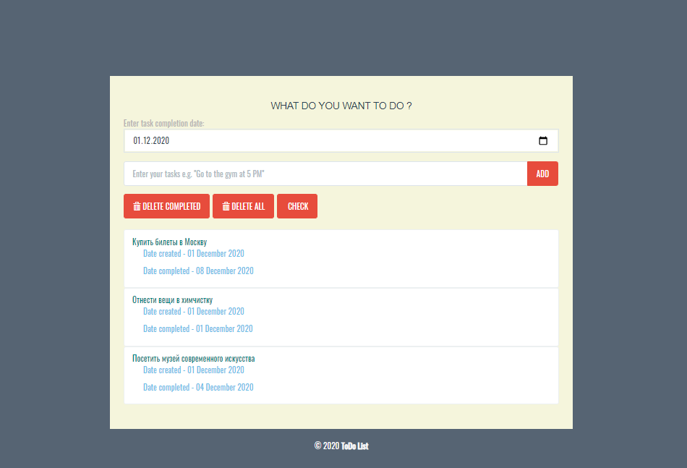
Пример работы программы
Интерфейс личного кабинета пользователя
Nortel Networks Confidential

Slide 14
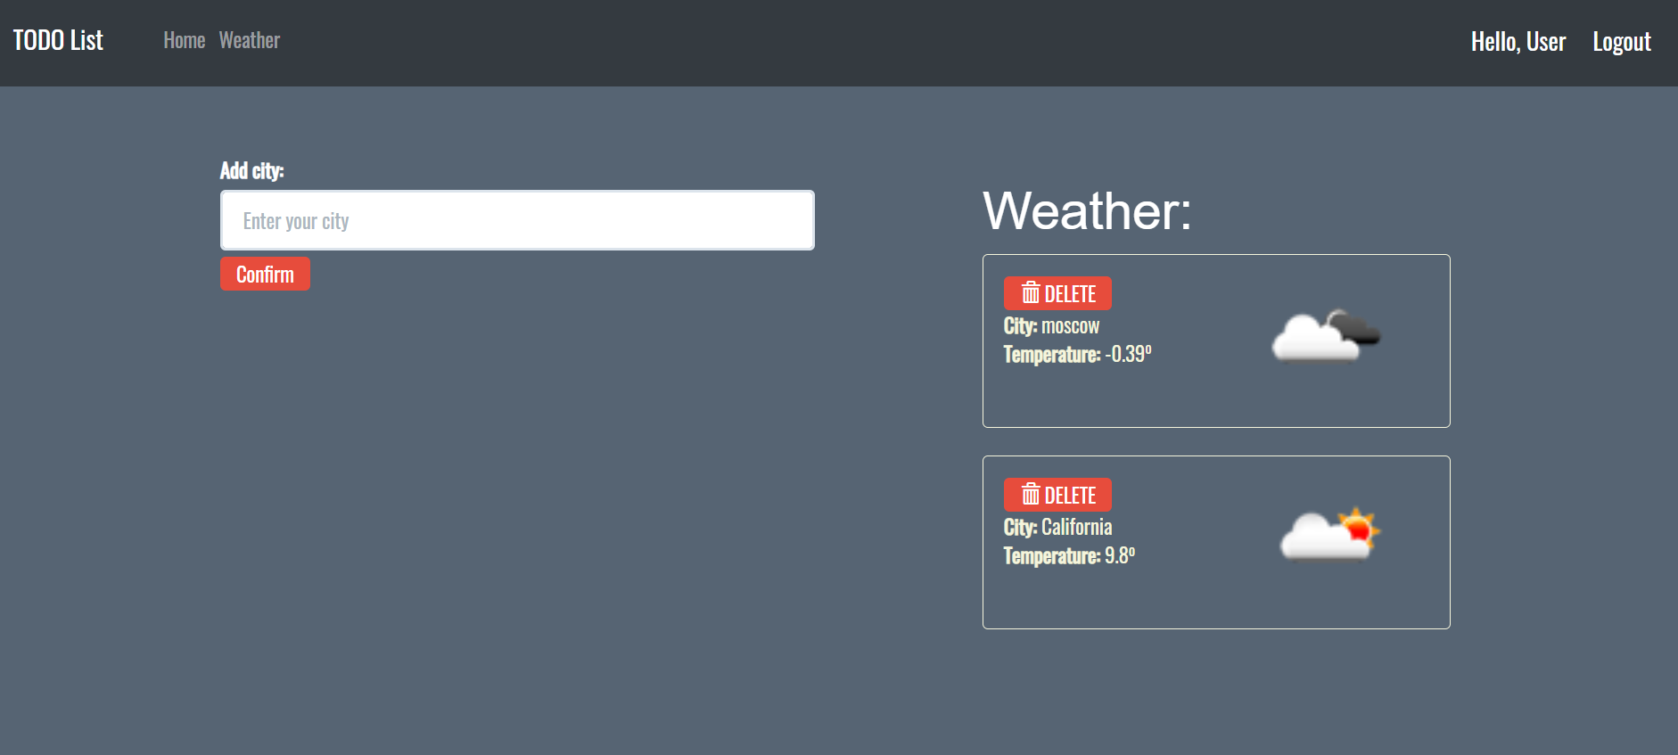
Пример работы программы
Интерфейс вкладки weather
Nortel Networks Confidential

Slide 15
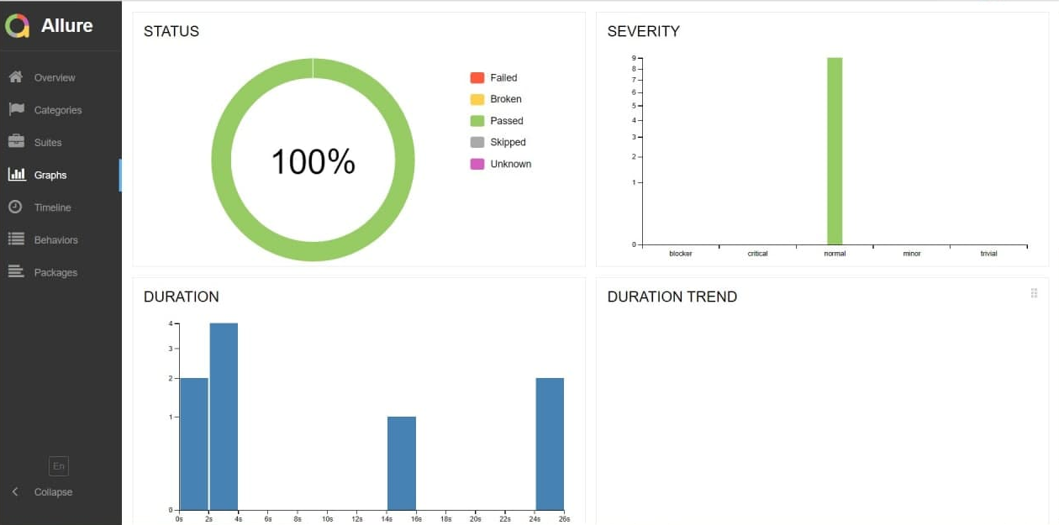
Тестирование программы
Nortel Networks Confidential

Slide 16
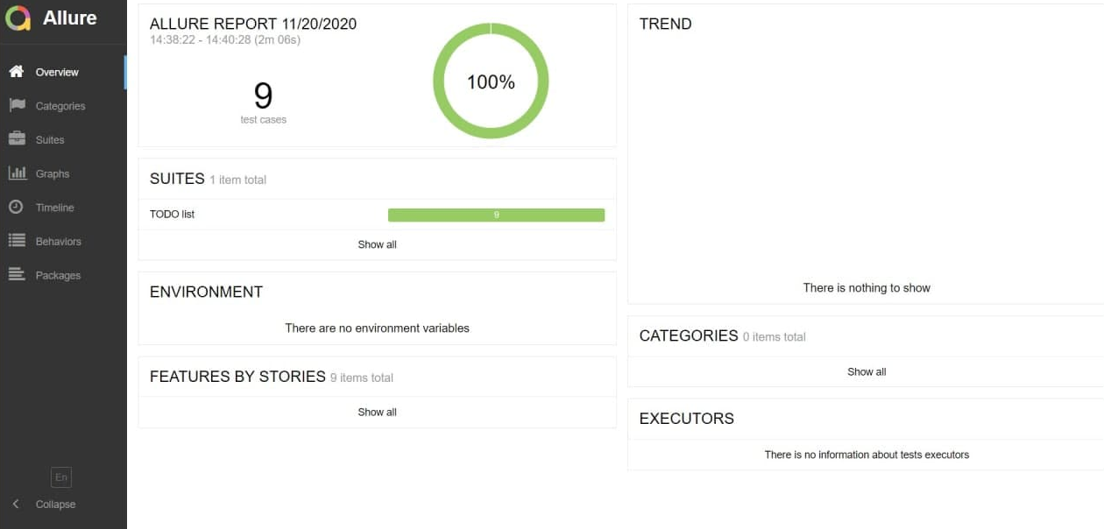
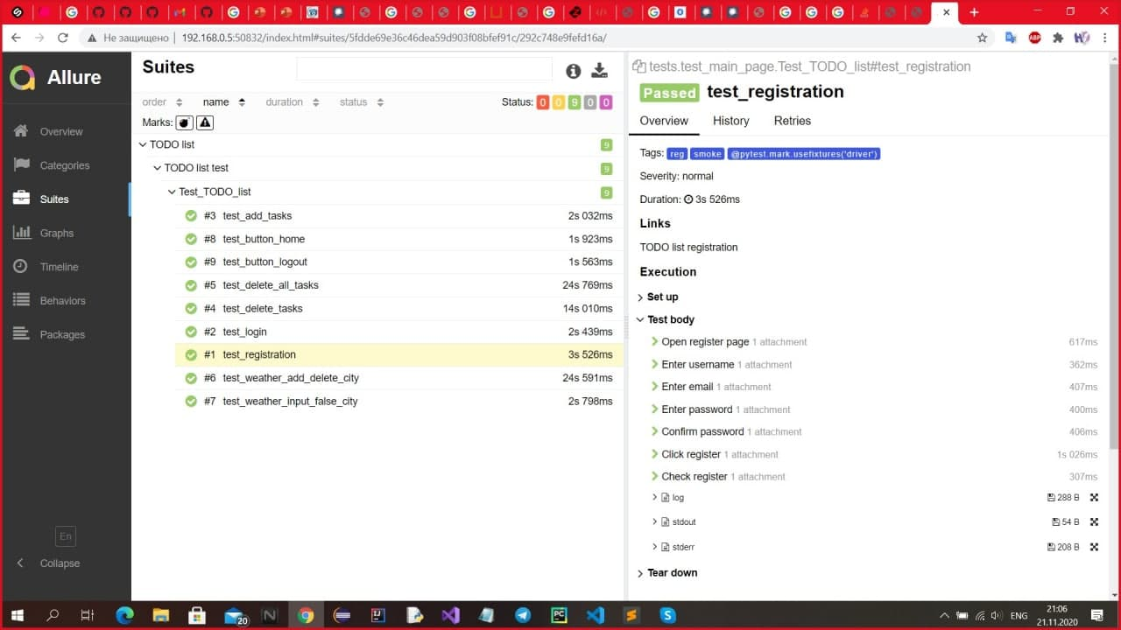
Тестирование программы
Nortel Networks Confidential

Slide 17
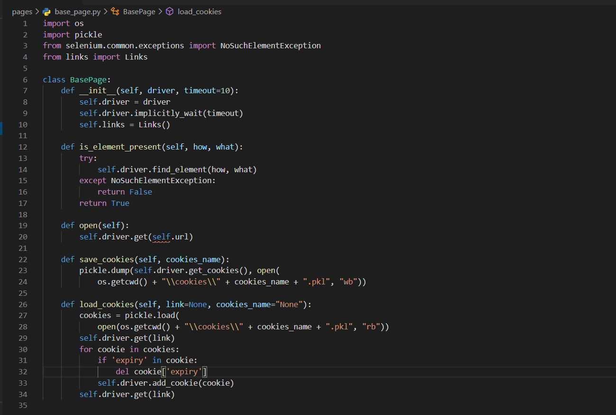
Тестирование
Пример кода Page Object model
Nortel Networks Confidential

Slide 18
Спасибо за внимание!
Nortel Networks Confidential

